Slide 1
MERCADO DIGITAL REGIONAL (MDR)
ALIANZA DEL PACIFICO
Alejandro Buvinic
Jefe Departamento Inversiones, Servicios y Economía Digital

Slide 2
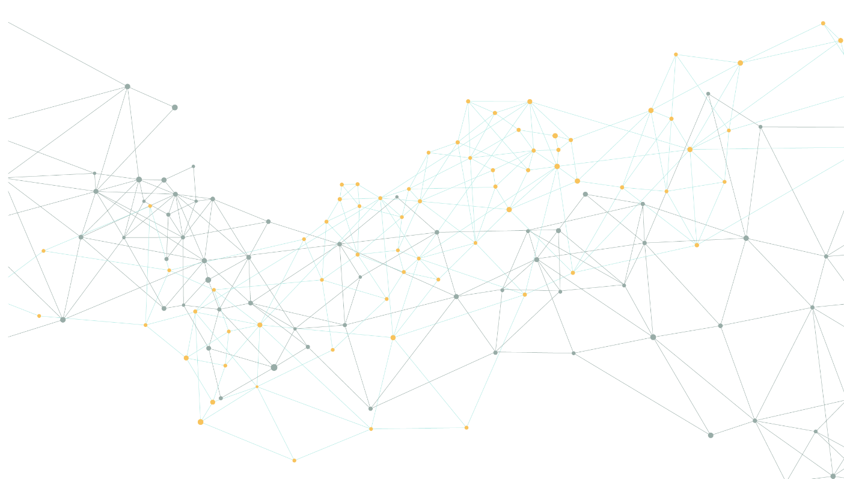
COMERCIO DIGITAL: MOTOR DE LA ECONOMÍA MUNDIAL
COMPORTAMIENTO DE LOS CONSUMIDORES
COMERCIO TRANSFRONTERIZO DE PRODUCTOS Y SERVICOS
DIGITALES
67%
EFICIENCIA
OPERACIONAL
de los hogares del mundo estará conectado a internet al año 2025
TRANSFORMACIÓN
DIGITAL GLOBAL
IRRUPCIÓN DE NUEVAS TECNOLOGÍAS
64%
EDUCACIÓN
MEDICINA
BANCA
de las empresas está planificando invertir en e-commerce.
DIVERSIFICACIÓN DE LOS CANALES DE PROMOCIÓN Y VENTA
CIUDADES Y HOGARES INTELIGENTES
Fuente: Departamento de Información Comercial y Análisis de Datos, Dirección de Estudios, SUBREI, con cifras de Euromonitor.

Slide 3
DECLARACIÓN DE CALI
“Implementar en la Alianza del Pacífico una plataforma de Mercado Digital Regional para identificar las oportunidades y barreras asociadas al comercio electrónico, en coordinación con los ministerios responsables de comercio exterior”.

Slide 4
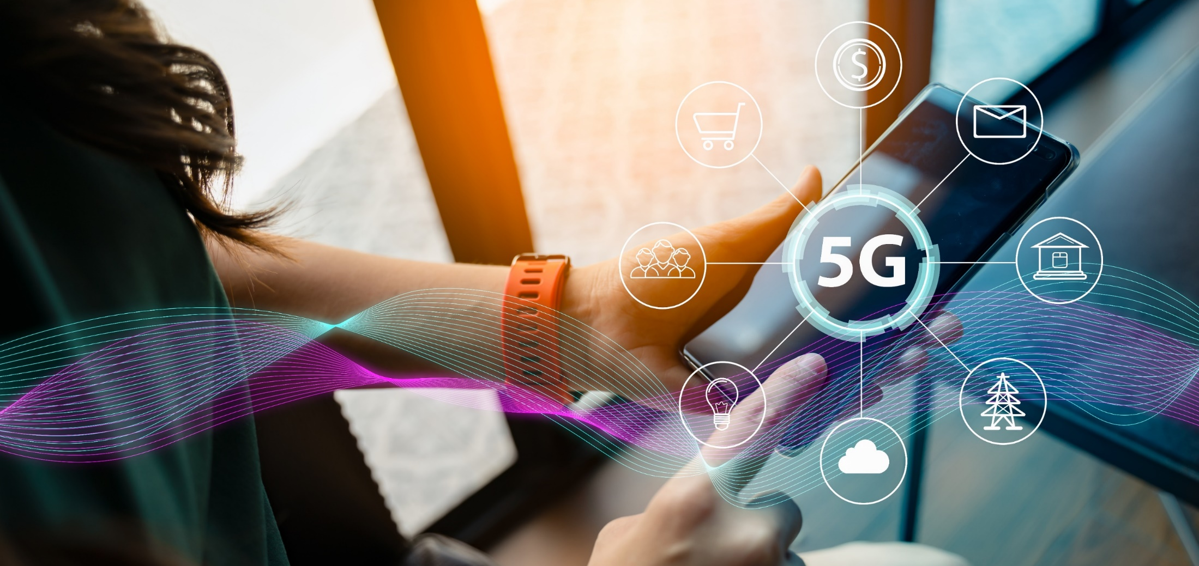
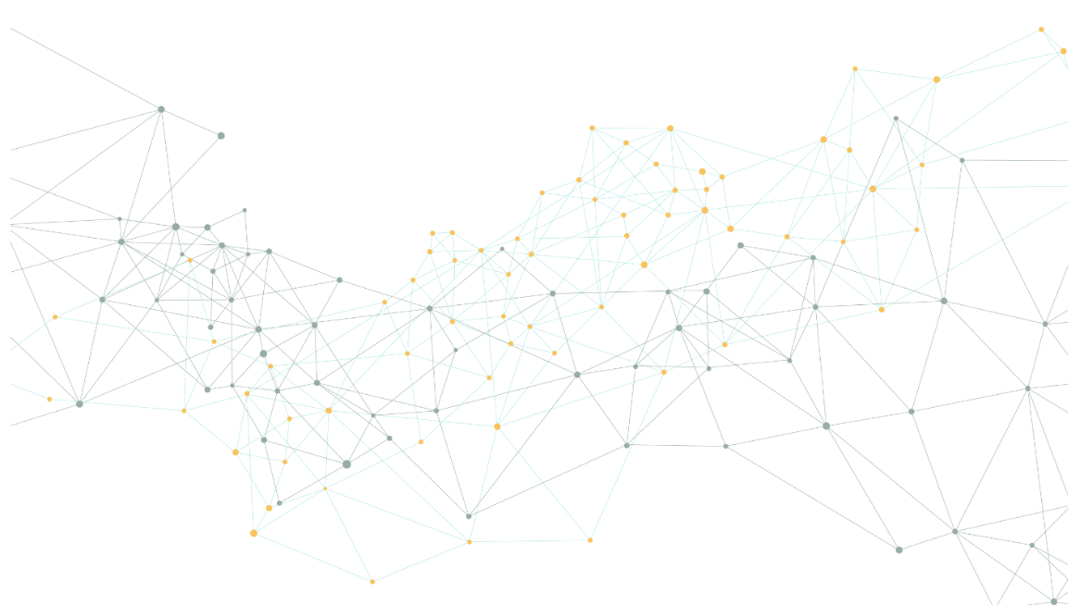
MERCADO DIGITAL REGIONAL
El Mercado Digital Regional (MDR) de Alianza del Pacífico es aquel que busca posibilitar el libre flujo de productos digitales, bienes y servicios que se comercializan a través de Internet y de capital vinculado al mercado digital entre los cuatro países miembros.
El objetivo principal de esta iniciativa es que las MIPYMEs que generaren contenido exportable entre los países de Alianza del Pacífico, con la misma facilidad y rapidez que si lo hicieran dentro del mismo país o ciudad.
El MDR busca expandir las oportunidades para las MIPYME, que de otra manera no las hubiesen obtenido, a través de la eliminación de barreras y el uso de herramientas digitales.

Slide 5
MERCADO DIGITAL REGIONAL DE LA ALIANZA DEL PACÍFICO
DECLARACIÓN DE SANTIAGO
Desarrollo del Mercado Digital Regional y el impulso hacia la Transformación Digital.
“Elaborar e implementar una Hoja de Ruta para el Mercado Digital Regional de la Alianza del Pacífico para mejorar el acceso a los servicios y productos digitales mediante una infraestructura digital más robusta, crear un entorno propicio para promover el intercambio de bienes, productos y servicios por medios digitales e impulsar la economía digital en nuestros países para generar nuevas fuentes de crecimiento y productividad”.

Slide 6
MERCADO DIGITAL REGIONAL DE LA ALIANZA DEL PACÍFICO
Mejorar el acceso a los servicios y productos digitales, mediante una infraestructura digital más robusta en la AP.
Crear un entorno propicio para promover el intercambio de bienes, productos y servicios por medios digitales en la AP.
Impulsar la economía digital en la AP para generar nuevas fuentes de crecimiento y productividad.

Slide 7
¿CÓMO SE LOGRA?
Mejorar el acceso a los servicios y productos digitales, mediante una infraestructura digital más robusta en la AP.
Fomentar el despliegue de redes de alta velocidad (art.14.6 ter)
Impulsar la eliminación del roaming (art.14.20)
Armonizar el espectro radioeléctrico
Impulsar la interconexión regional
Promover el despliegue de puntos de intercambio de tráfico (IXP)
Fomentar la adopción de IPV6

Slide 8
¿CÓMO SE LOGRA?
Propender al establecimiento de normas y estándares compatibles entre los miembros en las siguientes áreas:
Promover el uso e interoperabilidad de la firma electrónica (art.13.10)
Promover la ciberseguridad o seguridad digital (art.13.12.b)
Promover la protección y defensa del consumidor en línea (art.13.6)
Impulsar la interoperabilidad de la ventanilla única de comercio exterior (VUCE)
Asegurar la privacidad, la protección de datos personales y el libre flujo de datos (art.13.8)
Cooperar en materia de neutralidad de la red (art.14.6)
Identificar y promover el rol de la propiedad intelectual (propiedad industrial y derecho de autor) en la economía digital.

Slide 9
¿CÓMO SE LOGRA?
Impulso a la Economía Digital
Favorecer los mecanismos para apoyar el emprendimiento en el ámbito digital.
Potenciar el desarrollo del comercio electrónico.
Favorecer el debate sobre los nuevos ámbitos regulatorios.
Cerrar las brechas de talento digital.
Promover el intercambio de contenido digital, así como el desarrollo e internacionalización de la industria de TI.

Slide 10
¿CÓMO SE LOGRA?
El Grupo Técnico de Agenda Digital (GTAD) desde el año 2018 ha venido trabajando sobre estudios a las Barreras al Comercio Electrónico, asociados al análisis del área logística y de los medios de pagos.
Posteriormente durante el año 2022 el Comité de Facilitación al Comercio también ha realizado estudios asociados a la facilitación del comercio transfronterizo electrónico.

Slide 11
HOJA DE RUTA MDR
AÑO 2022 SE ELABORA EL PLAN OPERATIVO Y PLAN 2023
DEFINEN LOS PRODUCTOS RELACIONADOS CON EL MDR A TRAVÉS DE ENTREVISTAS
SE HAN CREADO MÁS DE 111 PRODUCTOS DISTRIBUIDOS EN LOS 3 PILARES
AÑO 2024 CONVOCARÁ A REUNIÓN PRESENCIAL PARA TRABAJAR SOBRE MDR 2.0

Slide 12
OPORTUNIDADES DE TRABAJO DEL MDR
Marco regulatorio y barreras comerciales
Regulaciones de Entrada, Salida y Barreras No Arancelarias
Mejora en las herramientas de rastreo y de apoyo
Análisis de datos y rendimientos de ventas
Desarrollo de una plataforma Marketplace para la AP

Slide 13
GRACIAS
Alejandro Buvinic
Jefe Departamento Inversiones, Servicios y Economía Digital

